Slide 1
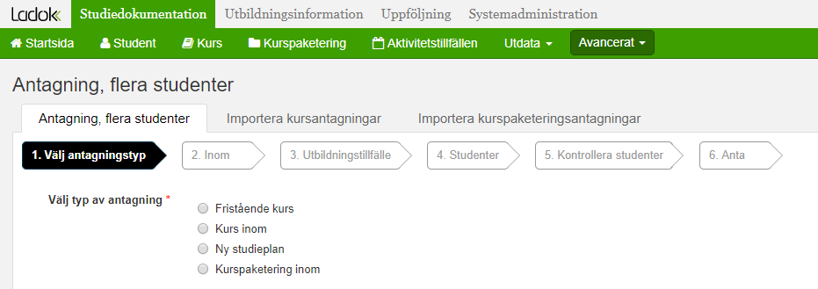
Skapa förväntat deltagande för flera på kurstillfälle eller kurspaketeringstillfälle
Innehåll
Antagning, flera studenter 1-3
Importera antagningar 4-6
Antagning, flera studenter
Om flera studenter ska antas till samma utbildningstillfälle kan det underlätta att använda funktionen ”Antagning, flera studenter”.
Funktionen fungerar endast för att anta studenter till samma kurs- eller kurspaketeringstillfälle. Om antagningen till ett kurstillfälle ska läggas inom en kurspaketering måste det vara samma kurspaketeringstillfälle den ska läggas inom för samtliga studenter.
Handhavande:
Gå in under: ”Avancerat” → ”Antagning, flera studenter”
Välj vilken typ av antagning du ska göra:
Fristående kurs: antagning till ett kurstillfälle som inte ska läggas inom en kurspaketering
Kurs inom: antagning till ett kurstillfälle som ska läggas inom ett kurspaketeringstillfälle
Ny studieplan: antagning till ett som kurspaketeringstillfälle inte ska läggas inom en annan kurspaketering (t.ex. antagning till program)
Kurspaketering inom: antagning till ett som kurspaketeringstillfälle ska läggas inom en annan kurspaketering (t.ex. antagning till programinriktning)
Gå vidare till nästa steg.
1
2
Version av Ladok vid senaste uppdatering: 1.30.0
Datum för senaste uppdatering: 2019-08-13

Slide 2
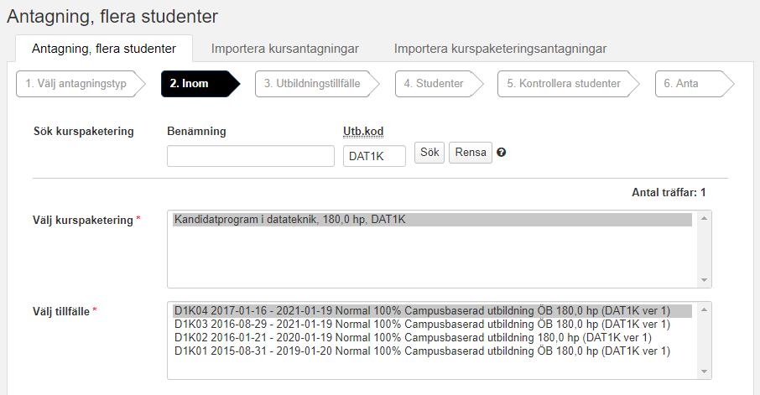
Antagning, flera studenter (forts.)
Nu ska du välja vilket kurspaketeringstillfälle som antagningen ska läggas inom.
Om du valt ”fristående kurs” eller ”ny studieplan” i föregående steg så går du direkt vidare till nästa sida.
Om du valt ”Kurs inom” eller ”Kurspaketering inom” i föregående steg: Sök fram kurspaketeringen som antagningen ska läggas inom och välj det tillfälle som studenterna redan går i listan. Du kan välja fritt mellan alla kurspaketeringstillfällen på lärosätet men om du väljer ett kurspaketeringstillfälle som någon av studenterna inte redan är antagen till så kommer antagning inte kunna genomföras för den studenten. Gå sedan vidare till nästa steg.
Välj det utbildningstillfälle du ska anta studenterna till. Sök fram kursen eller kurspaketeringen och välj tillfälle i listan.
För antagning till ett kurspaketeringstillfälle: du kan inte göra anpassningar av antagningen, t.ex. markera tillfället som ”Senare del” eller göra utbildningen tillgänglig fr.o.m. ett visst datum.
Gå sedan vidare till nästa steg.
3

Slide 3
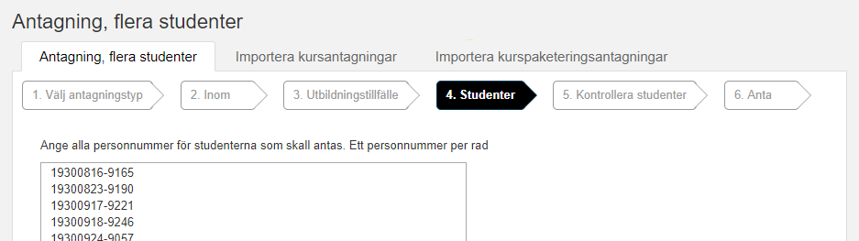
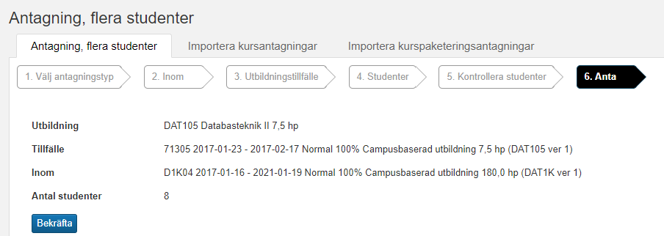
Antagning, flera studenter (forts.)
Ange vilka studenter som ska antas till utbildningen. Skriv eller kopiera in personnumren för studenterna (10 eller 12 tecken), ett personnummer per rad. Gå sedan vidare till nästa steg.
Nu görs en kontroll att studenterna är etablerade i Ladok. Om en student inte är etablerad kan du antingen ta bort personen ur listan med X, eller etablera studenten i Ladok i en annan webbläsarflik och sedan ladda om sidan med hjälp av pilen. Gå sedan vidare till nästa steg.
Nu ser du en sammanställning av antagningen som du har förberett. Du ser vilken utbildning och utbildningstillfälle som antagningen avser, inom vilket kurspaketeringstillfälle antagningen läggs inom och antal studenter. Om allt stämmer: klicka på ”Bekräfta”
Antagningen genomförs. Du ser en sammanställning av resultatet:
Har allt gått bra markeras studenten med ”Student antagen” i grön text.
Finns hinder mot antagningen markeras studenten med en orange ruta med information om varför hindret uppstod.
5
7

Slide 4
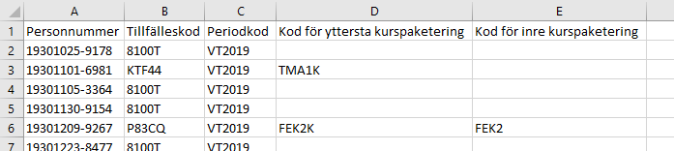
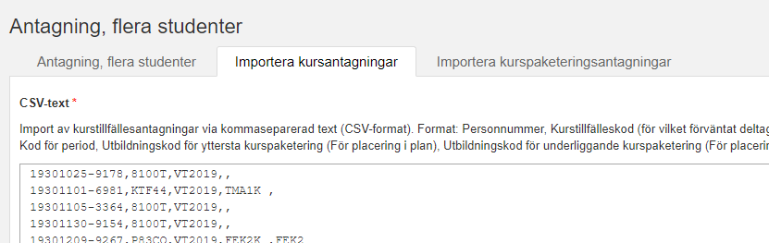
Importera antagningar
Funktionen ”importera antagningar” är ett mer flexibelt sätt att anta flera studenter till ett utbildningstillfälle i ett svep. Funktionen gör det möjligt att anta flera studenter till olika utbildningstillfällen, och antagningen kan läggas inom olika kurspaketeringar och inre kurspaketeringar.
Antagningarna görs genom att en rad innehållande information om antagningen förbereds. Raden kan skapas med hjälp av t.ex. Excel och ska innehålla information om vilket utbildningstillfälle antagningen ska göras till och var den ska placeras i studieplanen.
Handhavande:
Använd Excel för att förbereda antagningen. Skriv in kolumner för:
Personnummer
Tillfälleskod för det utbildningstillfället som antagningen skapas för
Kod för period som antagningen avser
Eventuellt: kod för yttersta kurspaketering om antagningen ska läggas inom en sådan.
Eventuellt: kod för näst yttersta kurspaketering om antagningen ska läggas inom en sådan.
Fyll i information om studenterna som ska antas i raderna under, se exempel nedan.
Spara filen i format: CSV. Stäng ner Excel.
Öppna filen du nyss skapade i t.ex. notepad. Informationen har nu lagts i rader och är separerade med kommatecken. Kopiera raderna.
I Ladok: Gå in under: ”Avancerat” → ”Antagning, flera studenter” → fliken ”Importera kursantagningar” eller ”Importera kurspaketeringsantagningar” (Beroende på om antagningen avser kurspaketeringstillfälle eller kurstillfälle)
Klistra in raderna du precis kopierade och klicka på ”Förbered import”
1
2
5
6
Ytterligare information om funktionen hittar du i systemdokumentationen. Inloggning krävs!

Slide 5
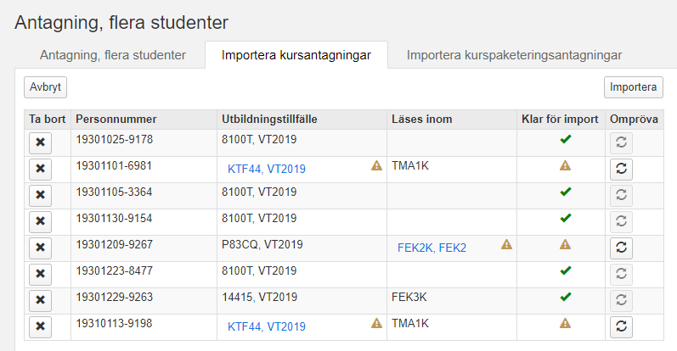
Importera antagningar (forts.)
Nu ser du en sammanställning av de antagningar du förbereder.
Om allt är ok markeras studenten med en grön bock i kolumnen ”Klar för import”
Om det finns hinder för importen visas en varningstriangel. Klicka på varningstriangeln för att se vad hindret består av.
Eventuellt: åtgärda hinder som uppstått:
Klicka på den blå textraden
Åtgärda det som skapar hinder mot importen.
Klicka sedan på pilarna i kolumnen ”ompröva” för att kontrollera att importen kan genomföras.
6
7
7

Slide 6
Importera antagningar (forts.)
När alla studenter är klara för import: Klicka på Importera.
Importen genomförs och antagningarna läggs in i Ladok. Du ser en sammanställning av resultatet:
Har allt gått bra markeras studenten med ”importerad” i grön text.
Finns hinder mot antagningen markeras studenten med en röd ruta med information om varför hindret uppstod.
8

